Slide 1

Cours 1
Mehdi Kermad

Slide 2
Sommaire
Présentation du langage
Types & Valeurs
Opérateurs
Structures de contrôle
Structures et types complexes
Exercices Pratiques
Notes:
5 minutes

Slide 3
Qu’est-ce que Rust ?
Rust est un langage de programmation qui a eu sa version 1.0 en 2015 :
Rust est un langage statique compilé, similaire au C++
rustc utilise LLVM comme backend.
Rust supporte plusieurs plateformes et architectures:
x86, ARM, WebAssembly, …
Linux, Mac, Windows, …
Rust est utilisé pour pleins de type de devices différents :
firmware et boot loaders,
smart-TV,
téléphones,
desktops,
serveurs.
Notes:
10 minutes

Slide 4
Bénéfices
Quelques arguments de vente uniques à Rust :
Sécurité mémoire à la compilation – les bugs mémoire sont évités dès la compilation.
Aucune variable non initialisée.
Pas de double libération de mémoire.
Aucune utilisation après la libération.
Pas de pointeurs NULL.
Pas de mutex verrouillés oubliés.
Pas de courses de données entre les threads.
Aucune invalidation d’itérateur.
Pas de comportement “undefined” - Rust défini tout ce qu’il fait et ne laisse rien au hasard
On ne peut pas accéder à un tableau en dehors de ses limites.
Les overflows sont gérés (panic ou wrap-around).
Notes:
10 minutes

Slide 5
Bénéfices
Quelques arguments de vente uniques à Rust :
Fonction modernes de programmation
Enums et pattern matching.
Génériques.
No overhead FFI.
Abstractions Zero-cost.
Erreurs de compilation claires.
Gestions de dépendances intégré.
Support de tests intégré.
Excellent support de langage “Server Protocol”.
Notes:
10 minutes

Slide 6
Playground
Rust Playground permet de tester de programmes simples, nous l’utiliserons souvent dans le cadre du cours.
URL : https://play.rust-lang.org/
Essayez de lancer un “hello-world” pour commencer.
Quelques fonctionnalités intéressantes à l’outil :
Dans “Tools”, vous pouvez utiliser l’option rustfmt pour formatter votre code selon les standards de langage.
Rust a deux types de profils pour générer du code: Debug (plus de checks, moins optimisé) et Release (moins de checks, plus optimisé). Ces profils sont accessible depuis “Debug” en haut.
Vous pouvez aussi utiliser “ASM” sous les “…” pour voir le code assembleur généré.
Notes:
3 minutes

Slide 7

Hello World!
Passons au programme Rust le plus simple possible, un Hello World :
Les fonctions sont introduites avec fn.
Les blocs sont délimités par des accolades comme en C et C++.
La fonction main est le point d’entrée du programme.
Rust a des macros hygiéniques (évite les conflits de nom), println! en est un exemple.
Les strings Rust sont encodées en UTF-8 et peuvent contenir n’importe quel caractère Unicode.
Notes:
3 minutes

Slide 8
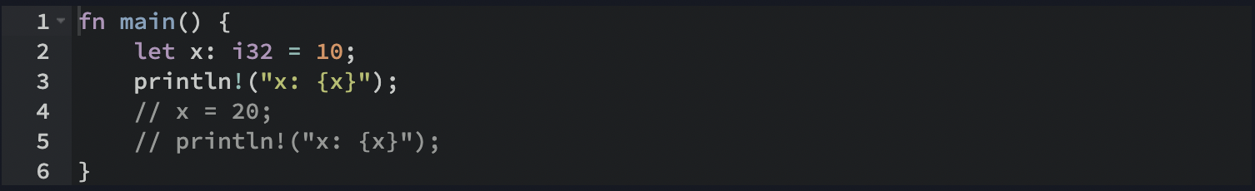
Variables
Rust utilise des types statiques pour assurer une sécurité.
Une variable se déclare avec le keyword let.
Ici nous avons une variable de type i32, ce qui représente un entier de 32 bits (soit 4 octets/bytes).
Les variables sont immuables par défaut.
Pour les rendre muables il faut ajouter le keyword mut.
Dans l’exemple, en décommentant les deux dernières lignes il y aura une erreur.
Notes:
3 minutes

Slide 9
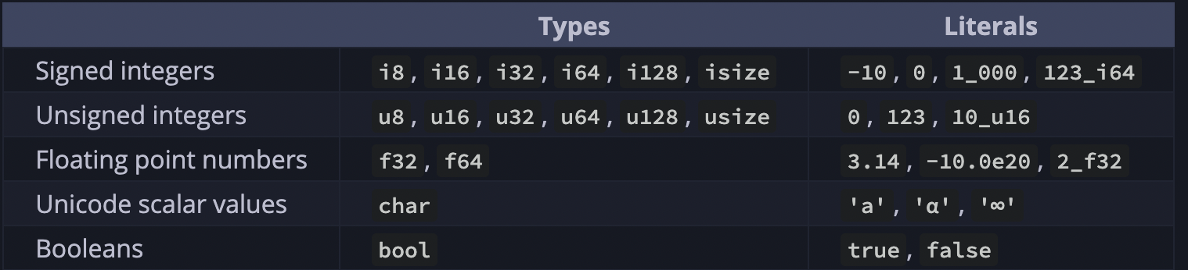
Types
Voici quelques types basiques et leurs syntaxes pour chacun d’entre eux.
Les types définissent leur taille de cette manière:
iN, uN, et fN ont des tailles de N bits,
isize et usize représente la taille des pointeurs, on s’en servira pour avoir des index de tableau ou des offsets souvent,
char a une taille de 32 bits,
bool a une taille de 8 bits.
Notes:
3 minutes

Slide 10
Opérateurs arithmétique
Il existe différents opérateurs en Rust, en voici quelques listes :
Opérateur | Description | Exemple
+ | Addition | a + b
- | Soustraction | a - b
* | Multiplication | a * b
/ | Division | a / b
% | Modulo | a % b
Notes:
3 minutes

Slide 11
Opérateurs d’affectation
Les opérateurs d’affectation servent à affecter une valeur à une variable, et parfois à effectuer une opération arythmétique supplémentaire :
Opérateur | Description | Exemple
= | Affectation | a = b
+= | Addition et affectation | a += 1
-= | Soustraction | a -= 1
*= | Multiplication | a *= 2
/= | Division | a /= 2
%= | Modulo | a %= 3
Notes:
3 minutes

Slide 12
Opérateurs de comparaison
Les opérateurs de comparaison sont utiles pour comparer deux valeurs :
Opérateur | Description | Exemple
== | Égal à | a == b
!= | Différent de | a != b
< | Inférieur à | a < b
> | Supérieur à | a > b
<= | Inférieur ou égal | a <= b
>= | Supérieur ou égal | a >= b
Notes:
3 minutes

Slide 13
Opérateurs de logique
Les opérateurs de logique sont utilisés généralement pour vérifier que des conditions sont remplies pour exécuter du code :
Opérateur | Description | Exemple
&& | ET logique (and) | a && b
|| | OU logique (or) | a || b
! | Négation | !a
Notes:
3 minutes

Slide 14
Opérateurs divers
Pour le reste des opérateurs, on retrouve diverses fonctions :
Opérateur | Description | Exemple
as | Conversion de type | x as u32
.. | Plage exclusive | 1..5
..= | Plage inclusive | 1..=5
? | Propagation d'erreur (Result) | some_fn()?
* | Déréférencement (pointer) | *ptr
& | Référence | &x
&mut | Référence mutable | &mut x
Notes:
3 minutes

Slide 15
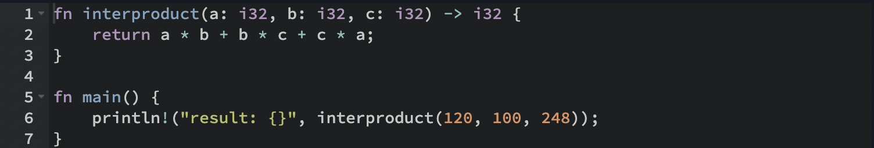
Fonction simple
Dans la fonction interproduct, nous avons un exemple d’opération basique.
La fonction prend trois paramètres i32 en entrée
Elle renvoie un retour de type i32
La fonction est appelée dans le main
On affiche son résultat à l’aide de la macro println!
Notes:
3 minutes

Slide 16
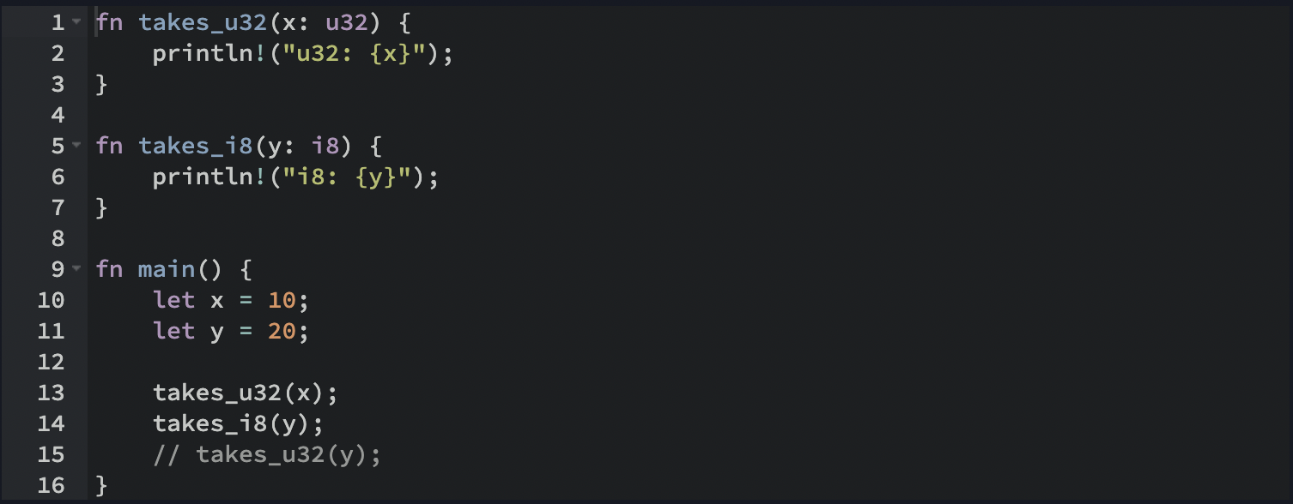
Inférence de type
Rust est capable de faire de l’inférence de type :
Le type d’une variable peut être deviné sans qu’il ne soit précisé
Notez que l’inférence attribut un type par rapport au contexte
Il ne s’agit pas de type dynamique !
Notes:
3 minutes

Slide 17
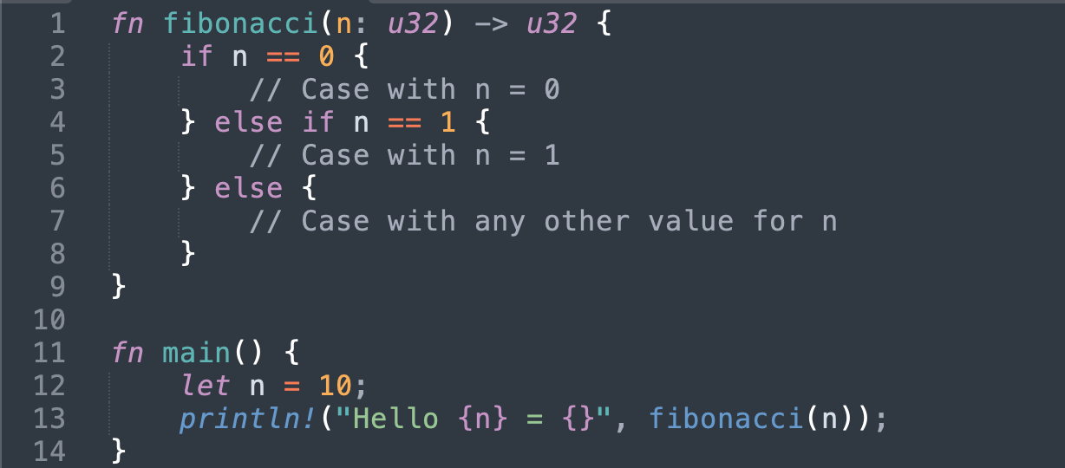
Exercice
Pour le premier exercice, vous devez écrire une fonction de suite de Fibonacci :
La suite se constitue de cette manière : 0, 1, 1, 2, 3, 5, 8, 13, 21…
Chaque terme n correspond à la somme de n-1 et de n-2
Les deux premiers termes sont systématiquement 0 et 1
Le paramètre d’entrée de la fonction correspond au nième terme de ma suite
Pour le moment, utilisez cette structure avec le if/else, nous verrons les boucles un peu plus tard
Notes:
3 minutes

Slide 18
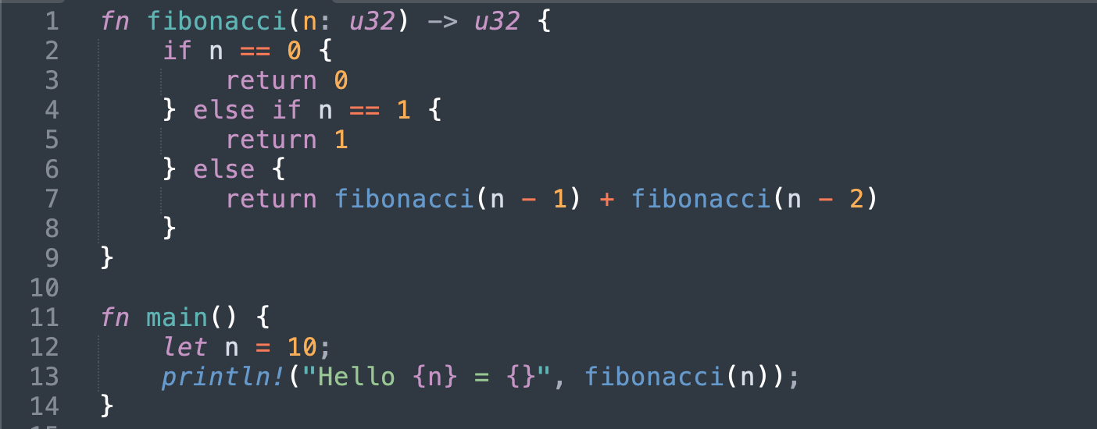
Solution
Voici la solution pour la suite de Fibonacci :
n | 0 | 1 | 2 | 3 | 4 | 5 | 6 | 7 | 8 | 9 | 10 | 11
f(n) | 0 | 1 | 1 | 2 | 3 | 5 | 8 | 13 | 21 | 34 | 55 | 89
Notes:
3 minutes

Slide 19
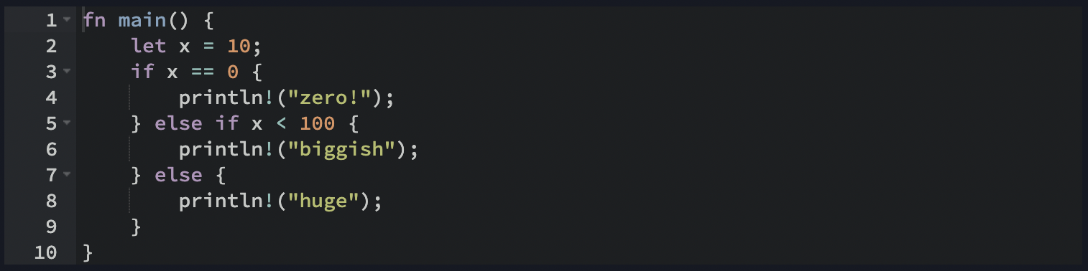
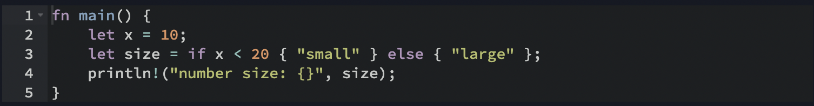
Conditions if/else
Les conditions en Rust fonctionne comme pour tous les langages :
Mais les conditions peuvent également être utilisées en tant qu’expression afin de récupérer des valeurs :
Notes:
3 minutes

Slide 20
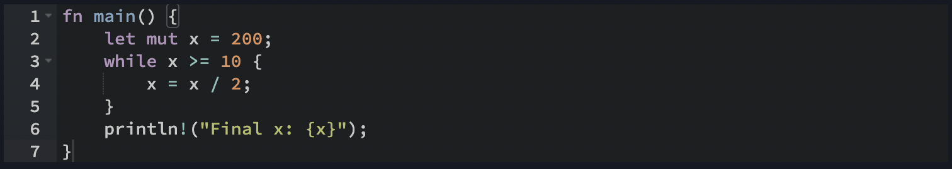
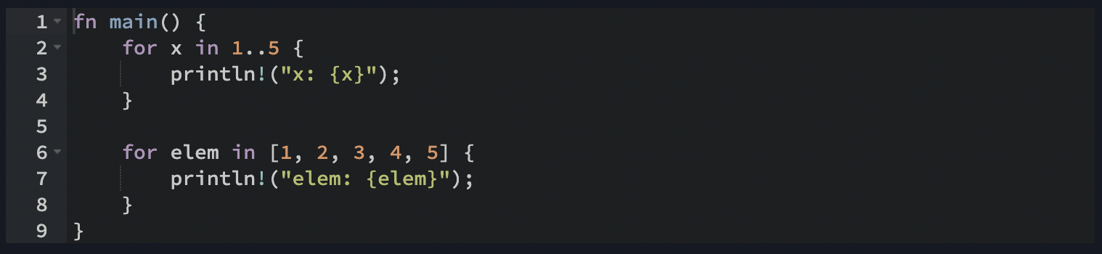
Boucles : while & for
Les boucles restent également très similaires, avec le while :
Ou alors avec le for :
Ici nous itérons nos boucles sur des une plage de valeurs et un tableau, les deux représentant des collections.
Notes:
3 minutes

Slide 21
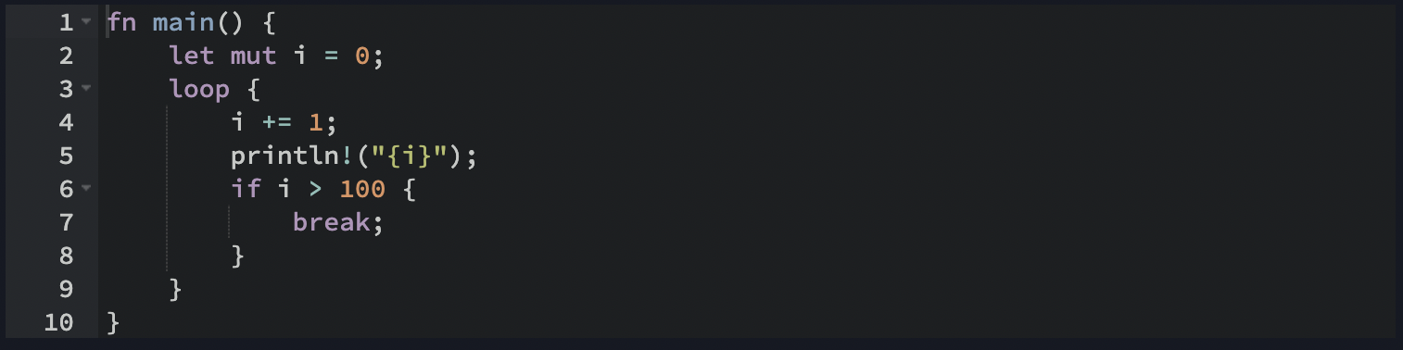
Boucles : loop
Nous avons également la loop, qui boucle sur les instructions jusqu’à ce que l’on en sorte avec un break :
Ici on affiche un entier et incrémente sa variable jusqu’à ce que ce dernier dépasse 100, ce qui déclenche le break et termine la boucle.
Notes:
3 minutes

Slide 22
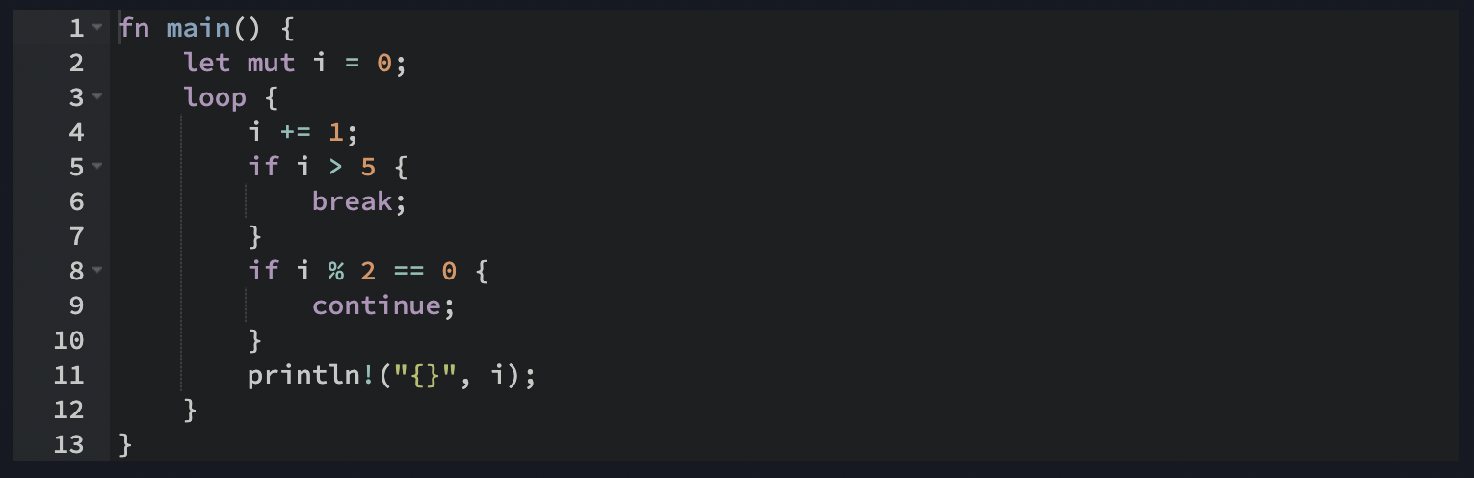
Boucles : break & continue
Dans une boucle, il est donc possible d’en sortir avec l’instruction break, mais également d’avancer à la prochaine itération avec l’instruction continue :
Que se passe t’il dans cette exemple ?
Notes:
3 minutes

Slide 23
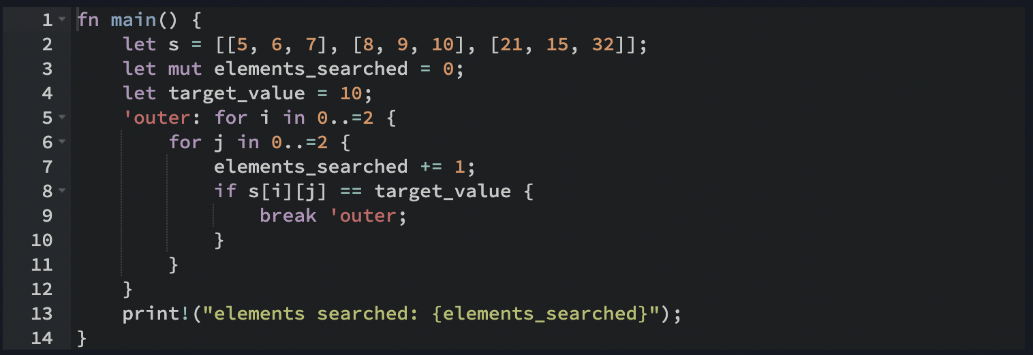
Boucles : labels
Dans le cas où nous avons des boucles imbriquées, les instructions break et continue peuvent utiliser des labels :
Ici, nous appliquons un label ‘outer à la première boucle, ce qui nous permet une fois que nous utilisons le break de lui préciser quelle boucle quitter.
Notes:
3 minutes

Slide 24
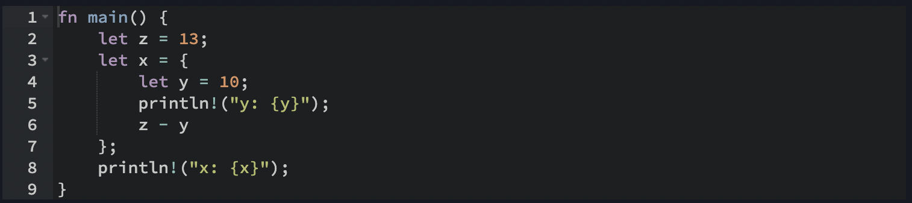
Blocs
Autre fonctionnalité intéressante similaire aux lambdas : les blocs.
Nous pouvons exécuter dans des accolades un ensemble d’instructions en retournant une valeur.
Nous définissons la valeur de x dans son bloc, la variable y n’existe que dans le contexte du bloc.
La dernière instruction correspond à un return, de ce fait, nous pouvons y ajouter le mot-clé.
Attention cependant à ne pas écrire “z - y;” ce qui changera le type de x en ().
Notes:
3 minutes

Slide 25
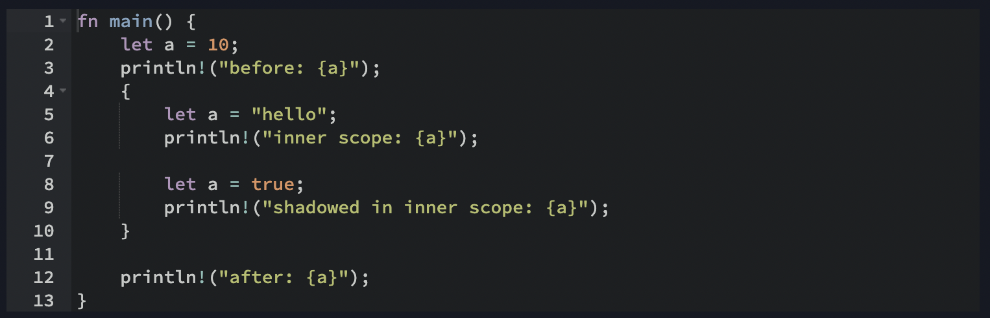
Blocs : portée
Dans un bloc, nous pouvons accéder aux variables externes à son contexte (scope), cependant ce qui est interne existe seulement dans le scope, c-à-d, entre les accolades :
Dans le cas où nous créons une variable interne portant le même qu’une variable externe, cette dernière sera occultée.
Notes:
3 minutes

Slide 26
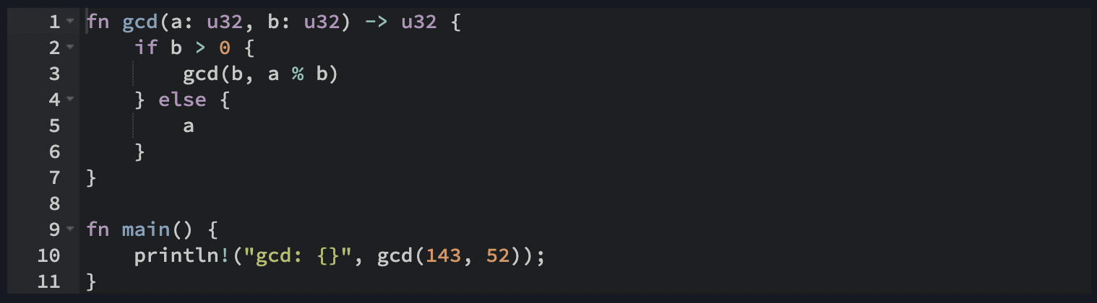
Fonctions
Les fonctions définissent le type de leur retour en fin de signature.
La dernière instruction dans un corps de fonction (ou un bloc), représente son retour.
Cette instruction ne doit pas finir avec un point-virgule, auquel cas le retour sera de type ().
Il est possible de renvoyer un retour avant la fin d’une fonction en utilisant le return.
Notes:
3 minutes

Slide 27
Macros
Qu’est-ce qu’une macro ?
Une macro est un ensemble d’instructions.
Ca ressemble à des fonctions mais ce ne sont pas des fonctions !
Nous les appelons dans le code et elles sont étendues lors de la phase de pré-processeur avant la compilation du code.
En Rust elles sont considérées hygiéniques, c-à-d qu’en cas de conflit de noms, Rust sait éviter les conflits.
Elles sont marquée avec ! juste après leur nom, comme nous l’avons vu avec print!(msg).
Notes:
3 minutes

Slide 28
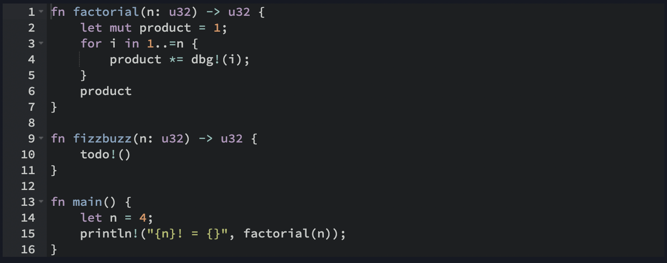
Macros
En voici quelques unes très utiles mise à disposition :
println!(msg) → permet d’afficher un message dans la console en utilisant un format
format!(format) → similaire à println! mais retourne également une valeur String
dbg!(exp) → log la valeur d’une expression puis la retourne
todo!() → marque une partie de code “à faire”, si exécuté cela déclenchera une erreur
unreachable!() → marque une partie de code comme inatteignable, si exécuté cela déclenchera une erreur
Notes:
3 minutes

Slide 29
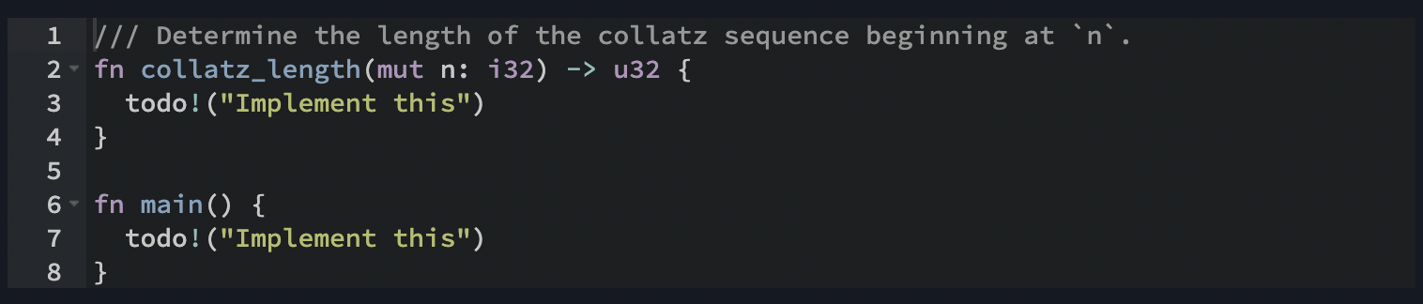
Exercice
A l’aide des nouveaux concepts vus, vous devez développer une suite de Collatz, voici les étapes :
Vous choisissez un nombre entier positif.
Si il est pair, on le divise par 2.
Si il est impair, on le multiplie par 3 et additionne 1.
On recommence avec le nouveau nombre ces opérations jusqu’à atteindre 1.
La suite finit systématiquement par 1 quelque soit le nombre entier de départ !
Exemple avec 10 :
10 est pair → 10 / 2 = 5
5 est impair → 5 × 3 + 1 = 16
16 est pair → 16 / 2 = 8
8 → 4 → 2 → 1
Notes:
3 minutes

Slide 30
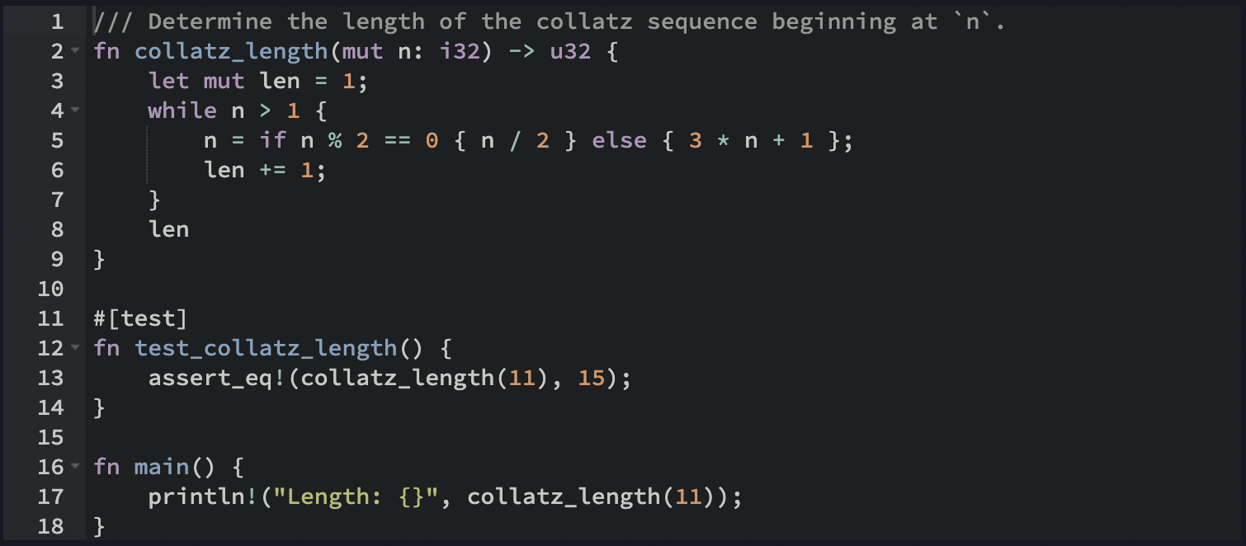
Solution
Notes:
3 minutes

Slide 31
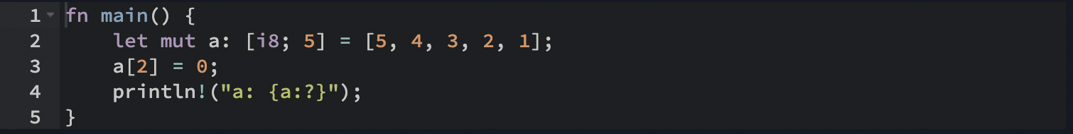
Arrays
Les tableaux en Rust se déclarent sous la forme [T; N]; T représente le type et N la taille du tableau
L’accès à une valeur se fait de manière conventionnelle pour la lecture et l’écriture
Rust empêche l’accès à des valeurs en dehors des limites du tableau, si il détecte, le code paniquera au lancement
Nous pouvons afficher toutes les valeurs d’un tableau avec println! en utilisant un format spécial {a:?}
Notes:
3 minutes

Slide 32
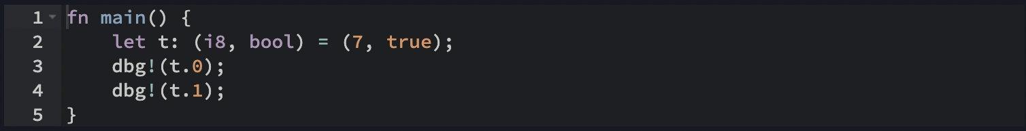
Tuples
Les tuples fonctionne également avec des tailles fixes
Ce sont des sortes de structures auxquels nous allons pouvoir associer plusieurs variables
Le type du tuple se définit avec la notation (T1, T2, TN, …)
Nous pouvons accéder à un élément en appelant son numéro d’entrée comme un attribut
Notes:
3 minutes

Slide 33
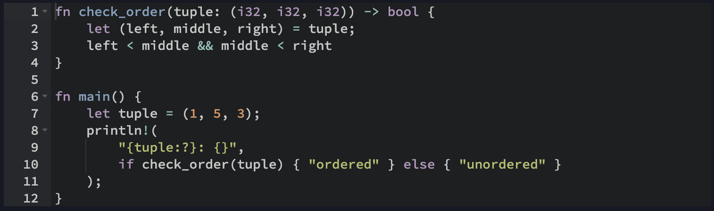
Pattern & Déstructurateurs
Si les tuples sont accessibles par le numéro d’entrée, on peut aussi utiliser des patterns pour les déstructurer
Ici nous avons notre tuple avec trois variables, nous l’associons avec le pattern left/middle/right
Le compilateur Rust va automatiquement associer les noms aux entrées correspondantes
Cela est assez pratique pour la lisibilité et clarté du code
Si le pattern ne correspond pas en nombre au tuple, le compilateur paniquera
Notes:
3 minutes

Slide 34
Exercice
Écrivez un programme en Rust qui :
Crée un tableau (array) de 3 entiers. Crée un tuple contenant un caractère et un booléen.
Utilisez le destructuring pour :
Extraire et afficher les éléments du tableau un par un.
Extraire et afficher les éléments du tuple.
Contraintes :
Utilisez une fonction print_array_elements qui reçoit un tableau [i32; 3].
Utilisez une fonction print_tuple_elements qui reçoit un tuple (char, bool).
Notes:
3 minutes

Slide 35
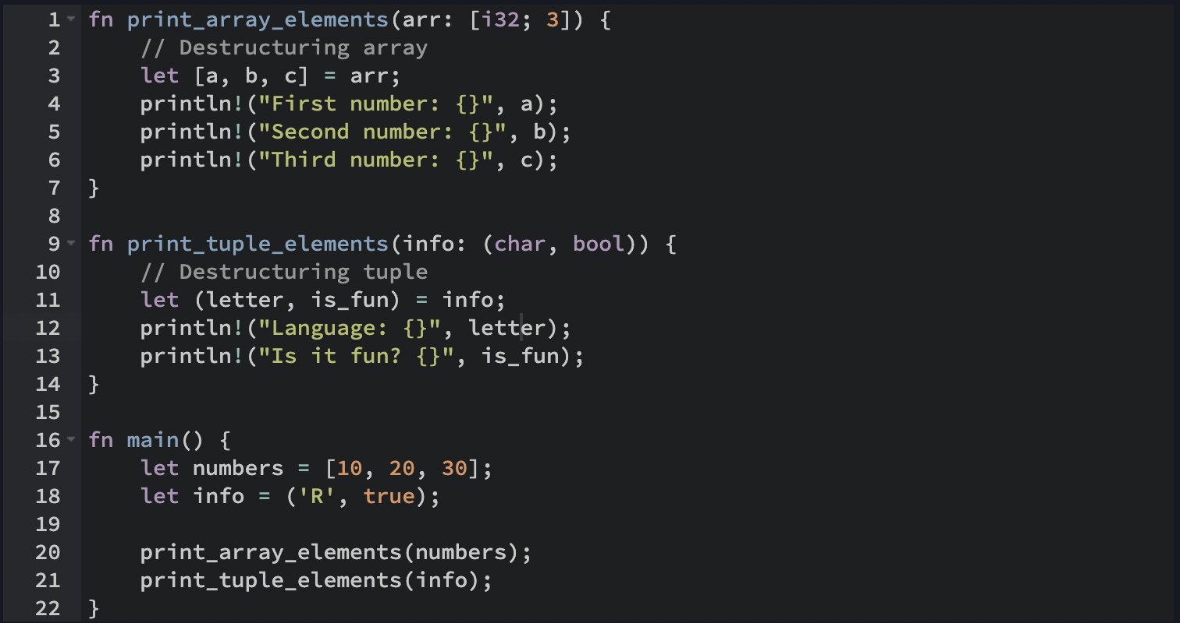
Solution
Notes:
3 minutes

Slide 36
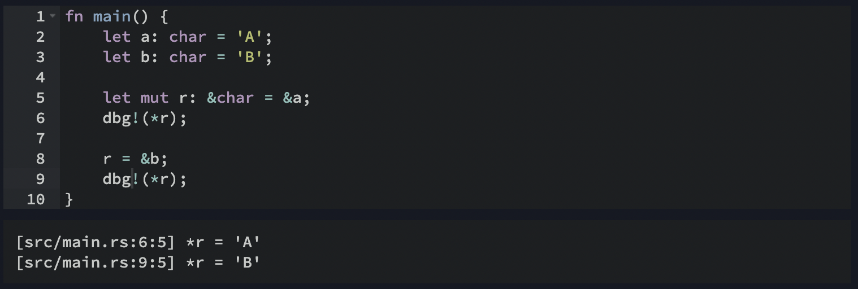
Références partagées
Qu’est-ce qu’une référence partagée ?
En Rust, une variable n’a pas qu’une valeur, elle a également une adresse en mémoire
On peut parfois avoir besoin d’observer une variable, nous utilisons alors une référence partagée
C’est l’équivalent des pointeurs en C/C++
Ca permet de lire une valeur à plusieurs endroits du code sans la modifier
On accède à l’adresse d’une variable avec un & devant son nom
On accède à la valeur d’une référence avec un * devant son nom
Notes:
3 minutes

Slide 37
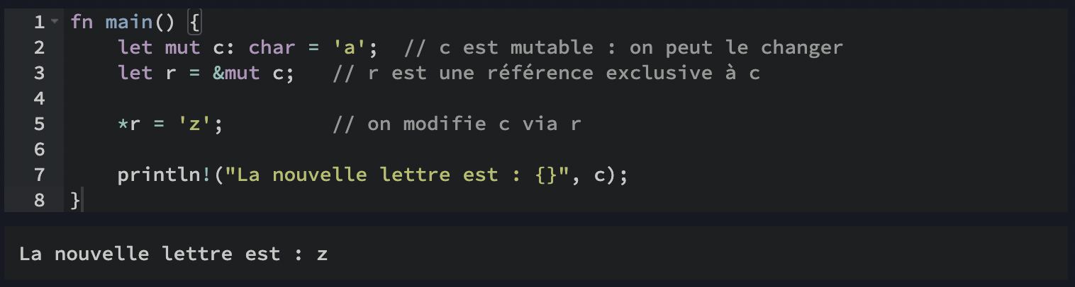
Références exclusives
Les références exclusives sont différentes, elles permettent de changer les valeurs des variables auxquelles elles font référence
Elles deviennent également les seules variables (exclusives) utilisable pour modifier la valeur
La variable référencée doit être mutable
La variable de référence doit avoir le type &mut
La valeur de la variable est accessible et modifiable avec un * devant son nom
Notes:
3 minutes

Slide 38
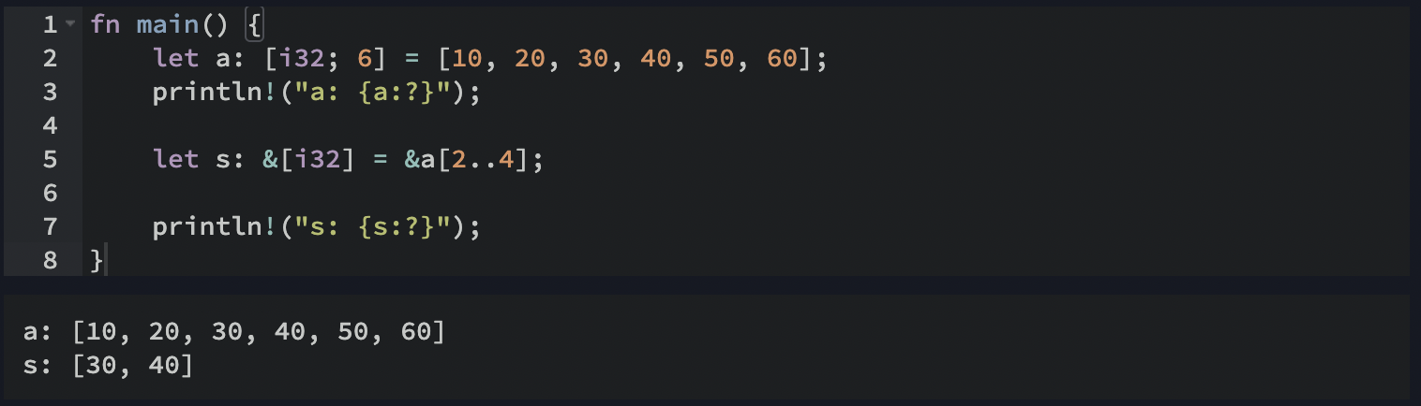
Slices
Les slices permettent de récupérer une tranche d’un tableau
Ici, nous utilisons une variable référencée qui va pointer vers une portion de notre tableau
Cette variable va être de type &[T], le & représentant une adresse et le T représentant le type du tableau référencé
Pour récupérer la tranche, on va ensuite lui assigner une rangée d’adresse avec la notation &a[x..y]
Pour récupérer une slice depuis le début jusqu’à un élément y, on peut écrire &a[..y]
Et à l’opposé, d’un élément x jusqu’à la fin du tableau &a[x..]
Une fois qu’une slice est créée, on ne peut plus l’agrandir
Notes:
3 minutes

Slide 39
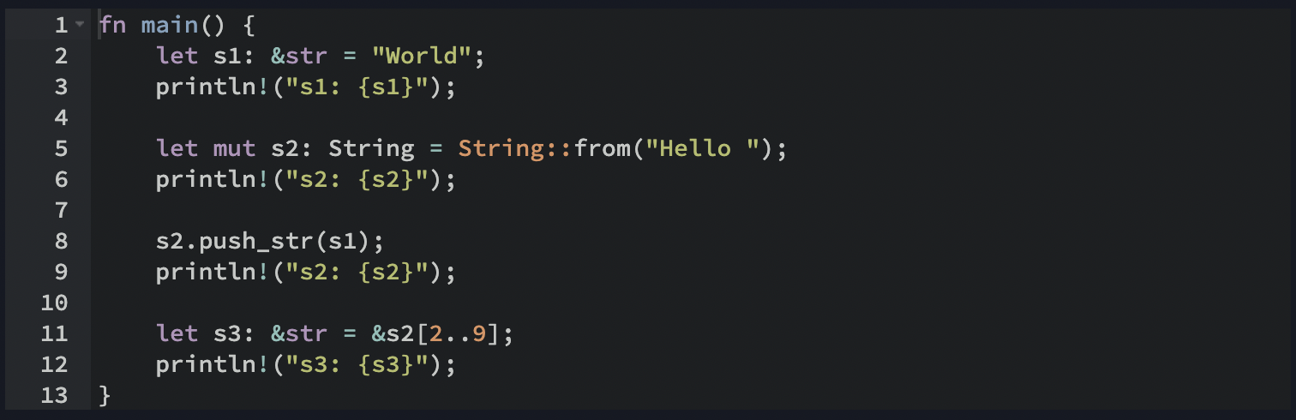
Strings
Maintenant que nous avons vu les références, nous pouvons comprendre ce que représente une chaîne de caractères :
Il existe deux types de chaînes de caractères :
&str qui représente un tableau de caractères UTF-8, on l’appelle également “slice de String”, implicitement un &[u8]
Rapide et léger, idéal pour la lecture ou pour les passer en paramètres
Non modifiable
String qui représente un buffer de caractères UTF-8, implicitement un Vec<T>
Plus haut niveau mais un peu plus lourd
Transformable, modifiable, convertible en &str
Notes:
3 minutes

Slide 40

Exercice
Écrivez une fonction en Rust qui prend une chaîne de caractères (type String) représentant une phrase, et retourne un tuple contenant :
Le nombre de mots (en utilisant un slice de string)
Le mot le plus long (en utilisant une référence partagée)
La longueur moyenne des mots (en utilisant une référence exclusive à un compteur temporaire)
Vous devez :
Utiliser une référence partagée pour lire les mots
Utiliser une référence exclusive pour mettre à jour des compteurs
Ne pas faire de copies inutiles de chaînes
Utilisez Internet et la documentation pour trouver comment découper des chaînes
Il existe plusieurs manières de résoudre l’exercice
Signature de fonction :
Notes:
3 minutes

Slide 41
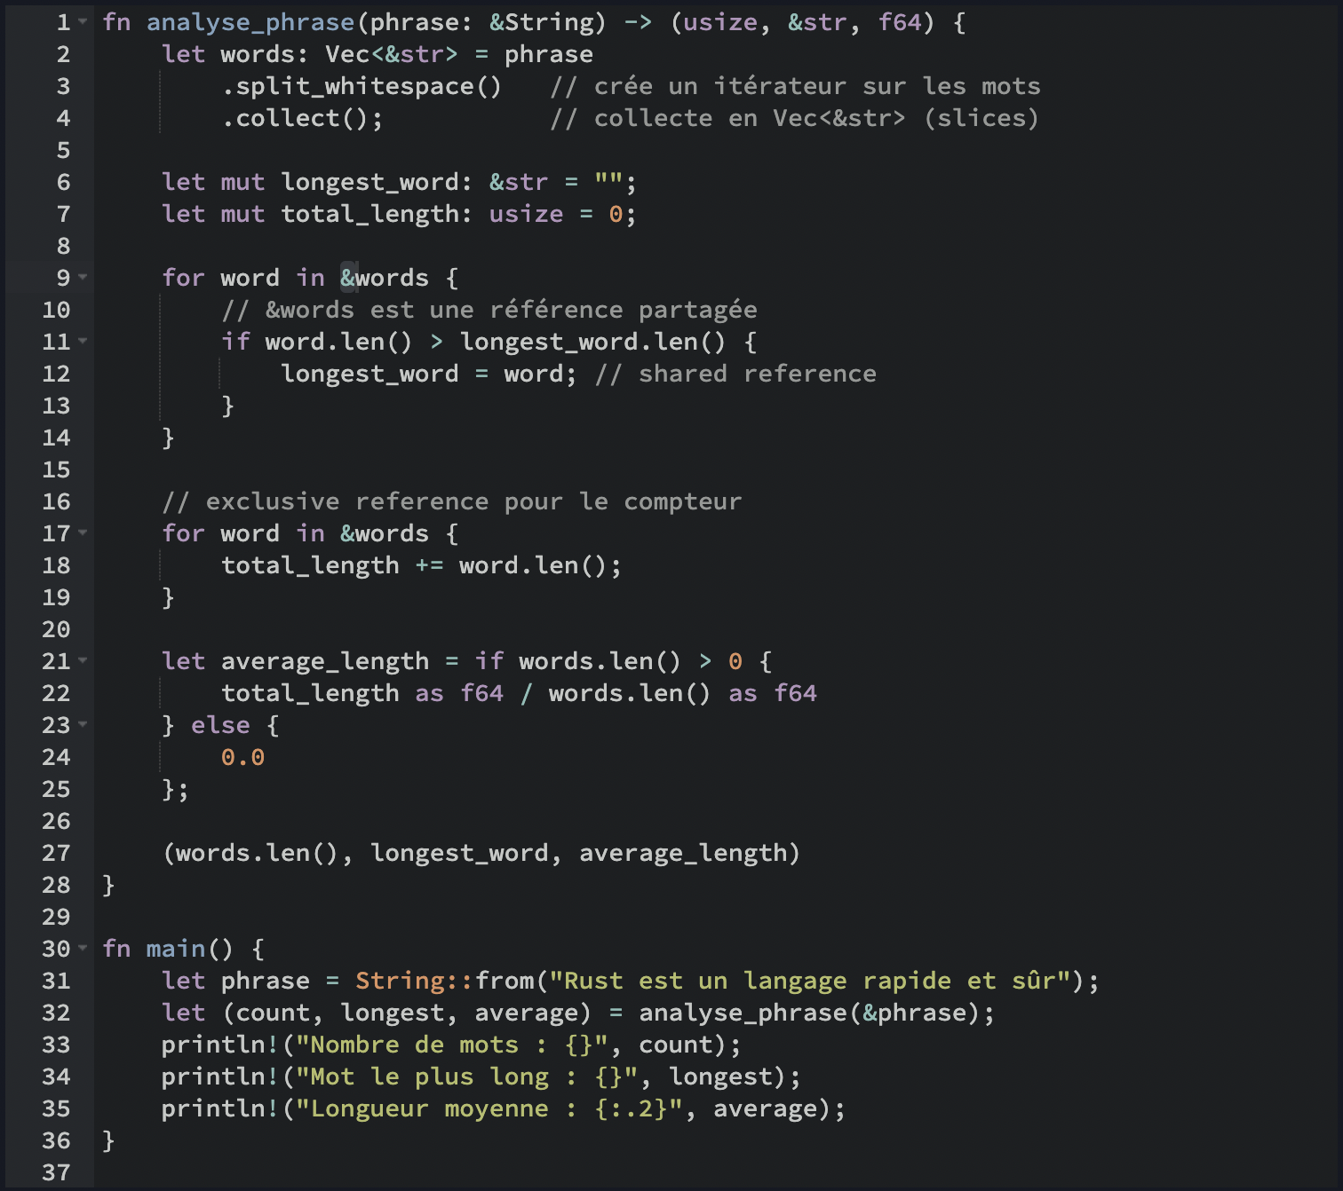
Solution
Notes:
3 minutes

Slide 42
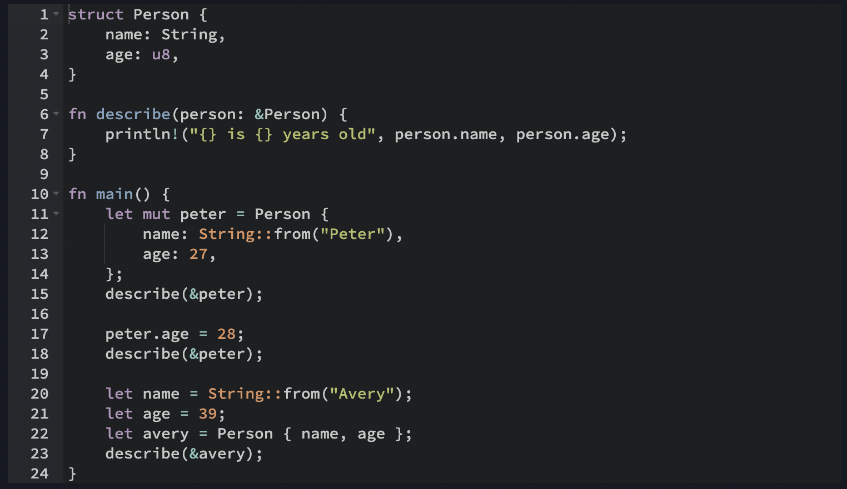
Structures
Rust permet la définition de structures :
L’utilisation est très similaire au C/C++
On définit les structures avec le mot-clé struct suivi de leurs attributs
L’instanciation se fait en indiquant les valeurs directement ou en nommant les paramètres
Pour passer une instance en paramètre, on donne sa référence avec &
L’accès aux attributs se fait directement
Les structures ne supportent pas directement les valeurs par défaut, nous en parlerons plus tard
Notes:
3 minutes

Slide 43
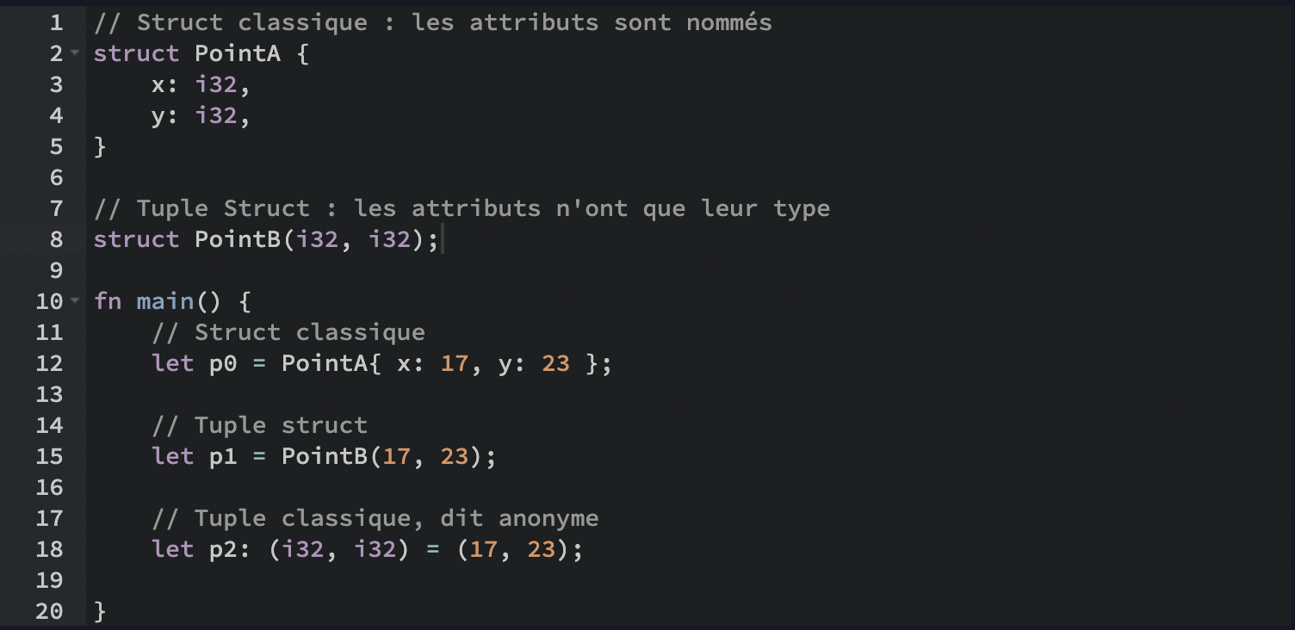
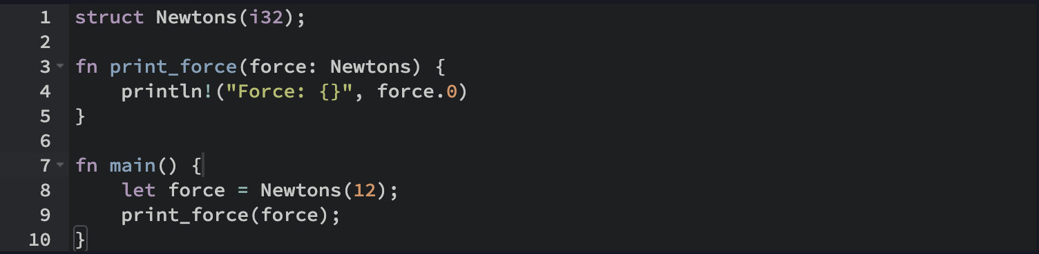
Structures tuple
Il est possible de créer des tuple struct :
Ces derniers sont à mi-chemin entre le tuple et le struct
Ils permettent d’encapsuler un tuple avec un nom de structure, ce qu’on peut appeler un type wrapper
Ils permettent une sécurité de type
La fonction print_force() par exemple, n’acceptera qu’un type Newtons et pas de directement de type i32 !
Notes:
3 minutes

Slide 44
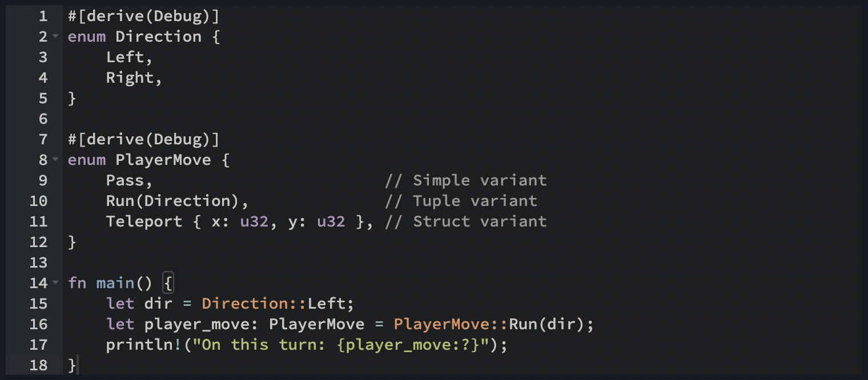
Enums
Voici comment se présentent les enums :
Un enum est un type de données permettant de définir un ensemble de valeurs possibles.
Chaque valeur est une variante de l'enum.
En Rust, il est possible pour les valeurs de l’enum de leur faire contenir de la donnée
Pour créer une instance, on écrit Enum::Valeur
Pour créer une instance avec de la donnée, on écrit Enum::Valeur(Data)
NB: #[derive(Debug)] sert simplement à pouvoir afficher l’enum et sa valeur dans la macro println
Notes:
3 minutes

Slide 45
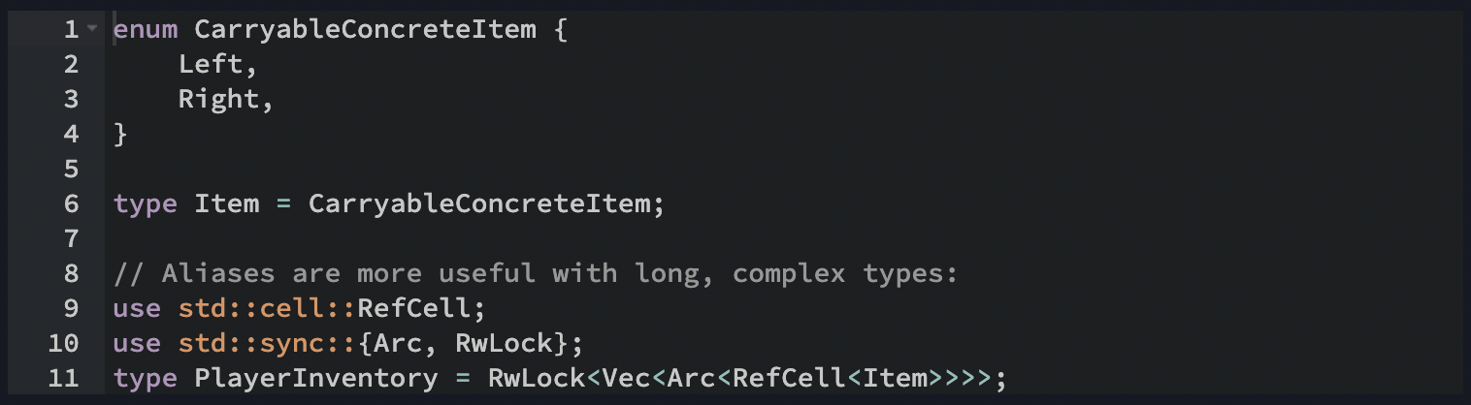
Type alias
Il est possible créer des alias en Rust :
Un alias est similaire au typedef en C
Cela permet de donner un nom alternatif à un type
L’alias ainsi que le type de base restent utilisable et interchangeable
Un alias est particulièrement utile pour raccourcir des types excessivement longs
Cependant, si il est nécessaire d’avoir un type réellement différent, on préférera l’utilisation de newtype (tuple struct)
Notes:
3 minutes

Slide 46
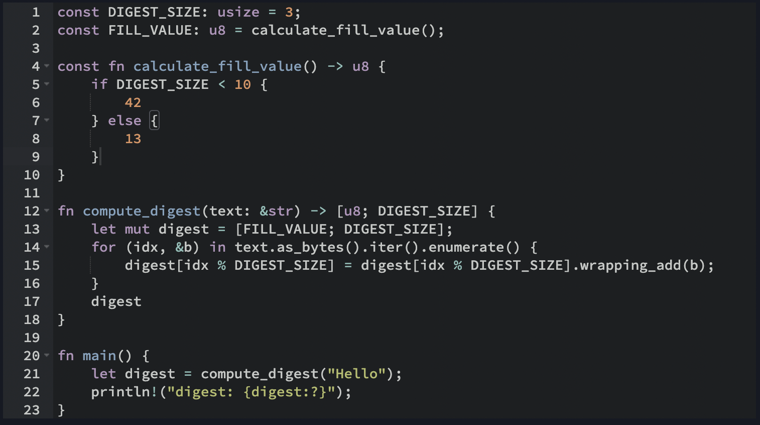
Constantes
Les constantes :
Elles se définissent avec le mot-clé const
Les constantes sont évaluées à la compilation et non pas à l’exécution
Les constantes peuvent être globales, disponibles dans tout le programme
Elles doivent avoir des types explicites, c’est-à-dire que le type doit être clairement indiqué
Il est possible d’avoir des variables mais également des fonctions constantes
Notes:
3 minutes

Slide 47
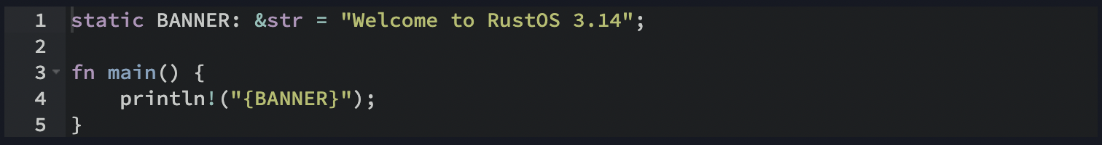
Statiques
Les statiques :
Elles se définissent avec le mot-clé static
Les statiques existent seulement durant le temps d’exécution du programme et ont la même adresse en mémoire
Elles sont conçues pour être immuables
Il est possible de les rendre mutable mais doivent être maniées avec précautions sachant qu’elles sont utilisable par tous les threads
Il est possible d’avoir des variables mais également des fonctions constantes
Notes:
3 minutes

Slide 48
Let, const ou static ?
L’utilisation de variables classiques, constantes ou statiques peut être déroutante, voici un tableau comparatif pour expliquer les subtilités :
Caractéristique | let | const | static
Type explicite | Pas nécessaire (inférence possible) | Oui, toujours explicite | Oui, toujours explicite
Modifiable | Mutable (avec mut) ou immuable | Immuable | Immuable par défaut, mais mutable avec unsafe
Portée | Locale à la fonction ou au bloc | Peut être globale ou locale | Global dans le programme
Durée de vie | Durée de vie locale au scope | Durée de vie limitée à la compilation | Durée de vie pendant toute l'exécution du programme
Calcul à l'exécution | Oui (si mutable) | Non (calculé à la compilation) | Non (calculé à la compilation)
Concurrence | Peut être modifié dans un contexte sûr | Non concerné par la concurrence | Peut être modifié avec unsafe (requiert gestion concurrente)
Notes:
3 minutes

Slide 49
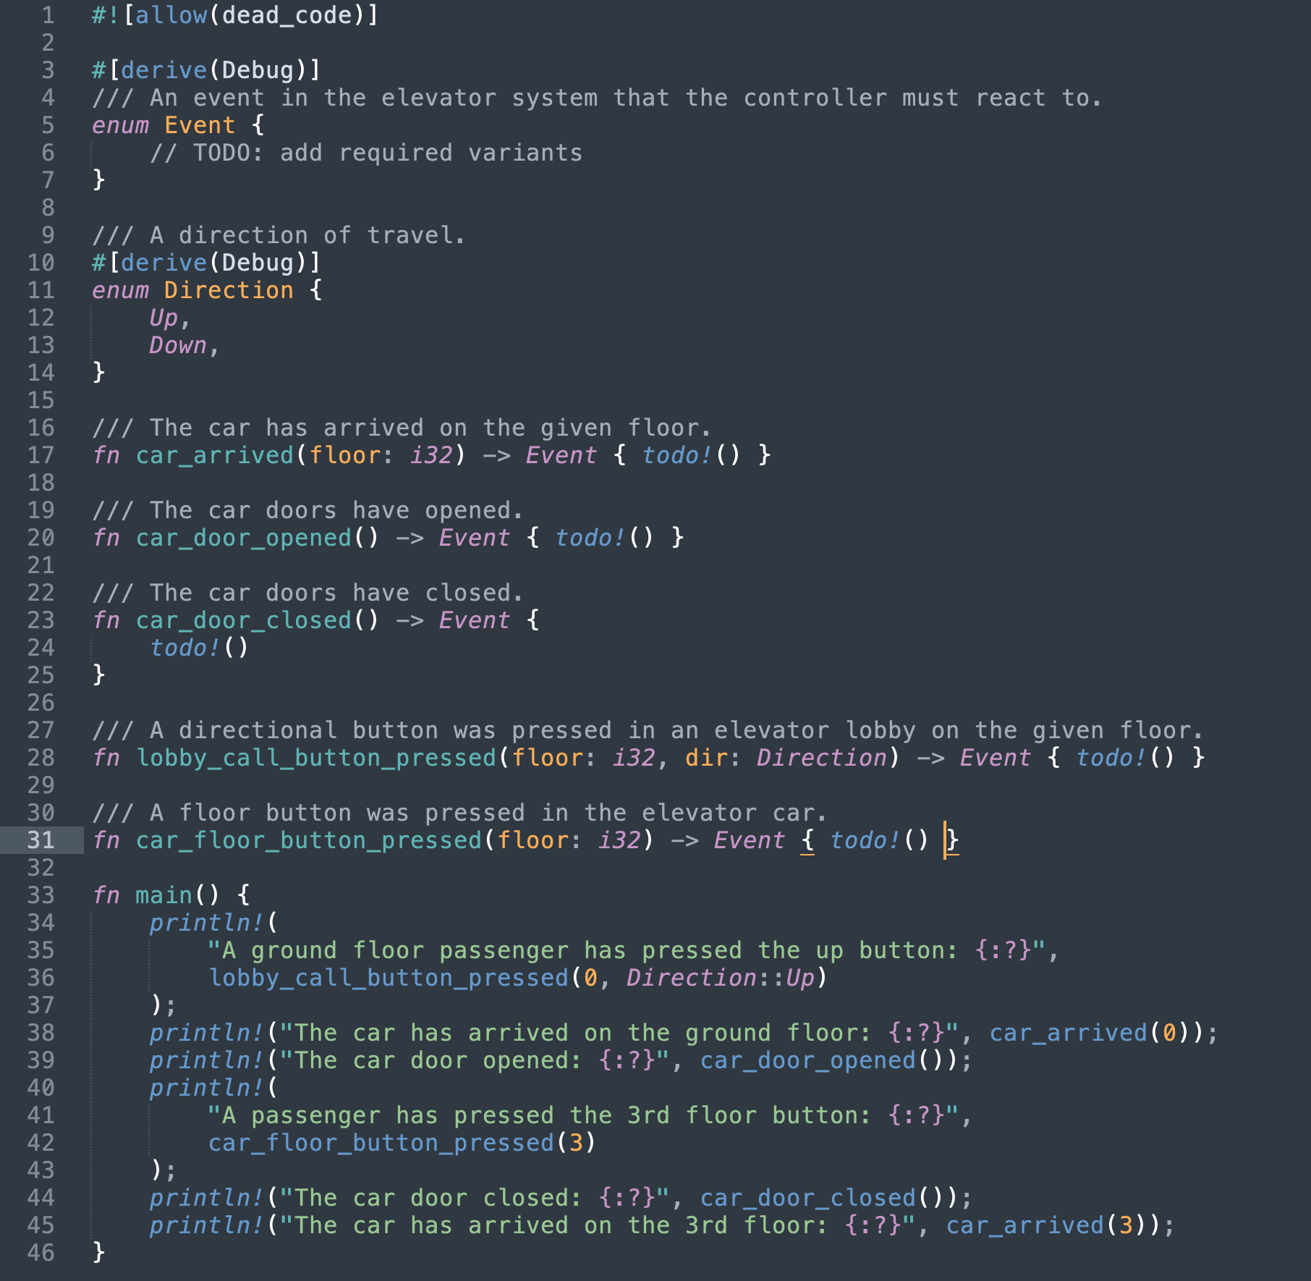
Exercice
Vous devez créer une structure qui représente les événements dans le système de contrôle d’un ascenseur :
Vous devez représenter les events (bouton pressé à un étage, ouverture portes, fermeture de portes, ascenseur arrivé à un étage)
Vous devez également écrire un enum Button qui représente quand une personne
Appuie sur un bouton à un étage pour aller dans une direction
Appuie sur un bouton dans l’ascenseur pour aller à un étage
Vous devez développer les fonctions marquée todo!()
Le but est que les println!() affichent les bonnes informations
Notes:
3 minutes

Slide 50

Solution
Vous trouverez la solution complète ici : http://bit.ly/42WDn4T
Notes:
3 minutes

